Slide 1
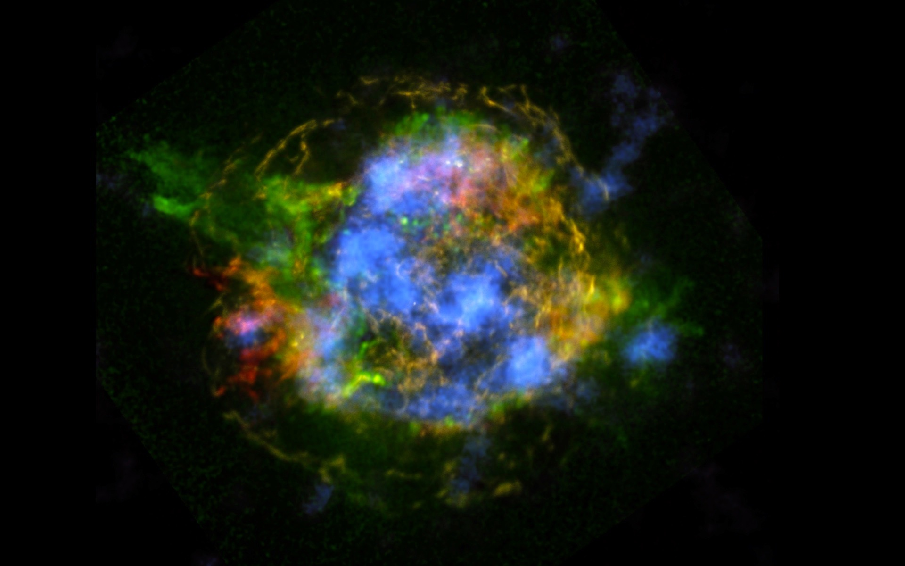
القسم الثاني
سفر التكوين

Slide 2
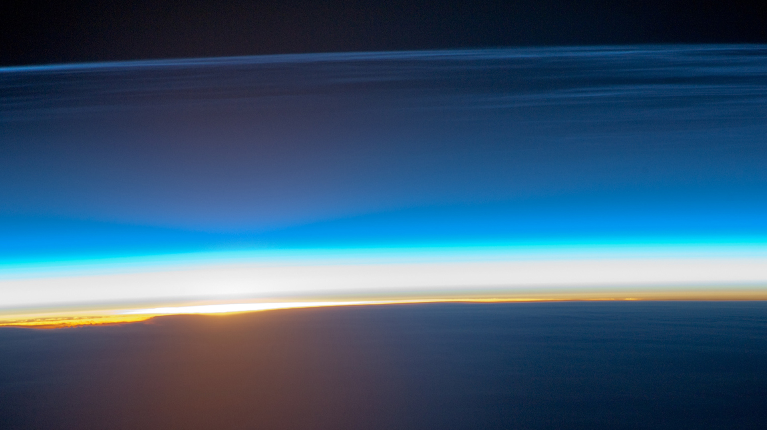
قصة الكتاب المقدس:
فهم الكتاب المقدس من سفر التكوين إلى الرؤيا
تُدَرس من قبل كلية دالاس اللاهوتية • تستخدم بإذن تم الرفع بواسطة د. ريك غريفيث • الهيئة الأنجيلية الثقافية- الأردن. ملفات بعدة لغات للتنزيل المجاني على BibleStudyDownloads.org

Slide 3
الأهداف:
فهم مشكلتنا بشكل أفضل
أدراك حاجتنا إلى الحل
Notes:
نرى جميعاً أن العالم في حالة من الفوضى - لكننا سنرى السبب.
لكننا نحتاج أيضاً إلى معرفة كيفية حل معضلتنا.

Slide 4
5-12-5-5-12
4-1-21-1
Notes:
علمتنا الجلسة الأولى عن جهاز الذاكرة هذا.
هل يمكنك إخبار الشخص المجاور لك بما تعنيه هذه الأرقام؟

Slide 5
5-12-5-5-12
العهد القديم
P______________
H___________
P____________
M________ P_____________
M________ P_____________
5 books
12 books
5 books
5 books
12 books
P______________
H___________
P____________
M________ P_____________
M________ P_____________
5 books
12 books
5 books
5 books
12 books
أسفار موسى الخمسة | أسفار التاريخية | أسفار الشعرية | الأنبياء الكبار | الأنبياء الصغار
5 كتاب | 12 كتاب | 5 كتاب | 5 كتاب | 12 كتاب
Notes:
يحتوي العهد القديم على 5 أقسام بطولين - إما 5 أو 12 كتاباً.

Slide 6
4-1-21-1
العهد الجديد
P______________
H___________
P____________
M________ P_____________
M________ P_____________
5 books
12 books
5 books
5 books
12 books
P______________
H___________
P____________
M________ P_____________
M________ P_____________
5 books
12 books
5 books
5 books
12 books
الأناجيل | التاريخ | الرسائل | النبوة
4 كتاب | 1 كتاب | 21 كتاب | 1 كتاب
Notes:
تتوسع مؤسسة الإنجيل الرابع إلى كتاب تاريخي واحد - أعمال الرسل.
تطبق الرسائل الاثنتي عشرة اللاهوت على التجربة.
يتناول الكتاب الأخير من الوحي المستقبل في المقام الأول.

Slide 7
5-12-5-5-12
4-1-21-1
Notes:
ها أنت ذا - هل يمكنك شرح ذلك الآن؟

Slide 8
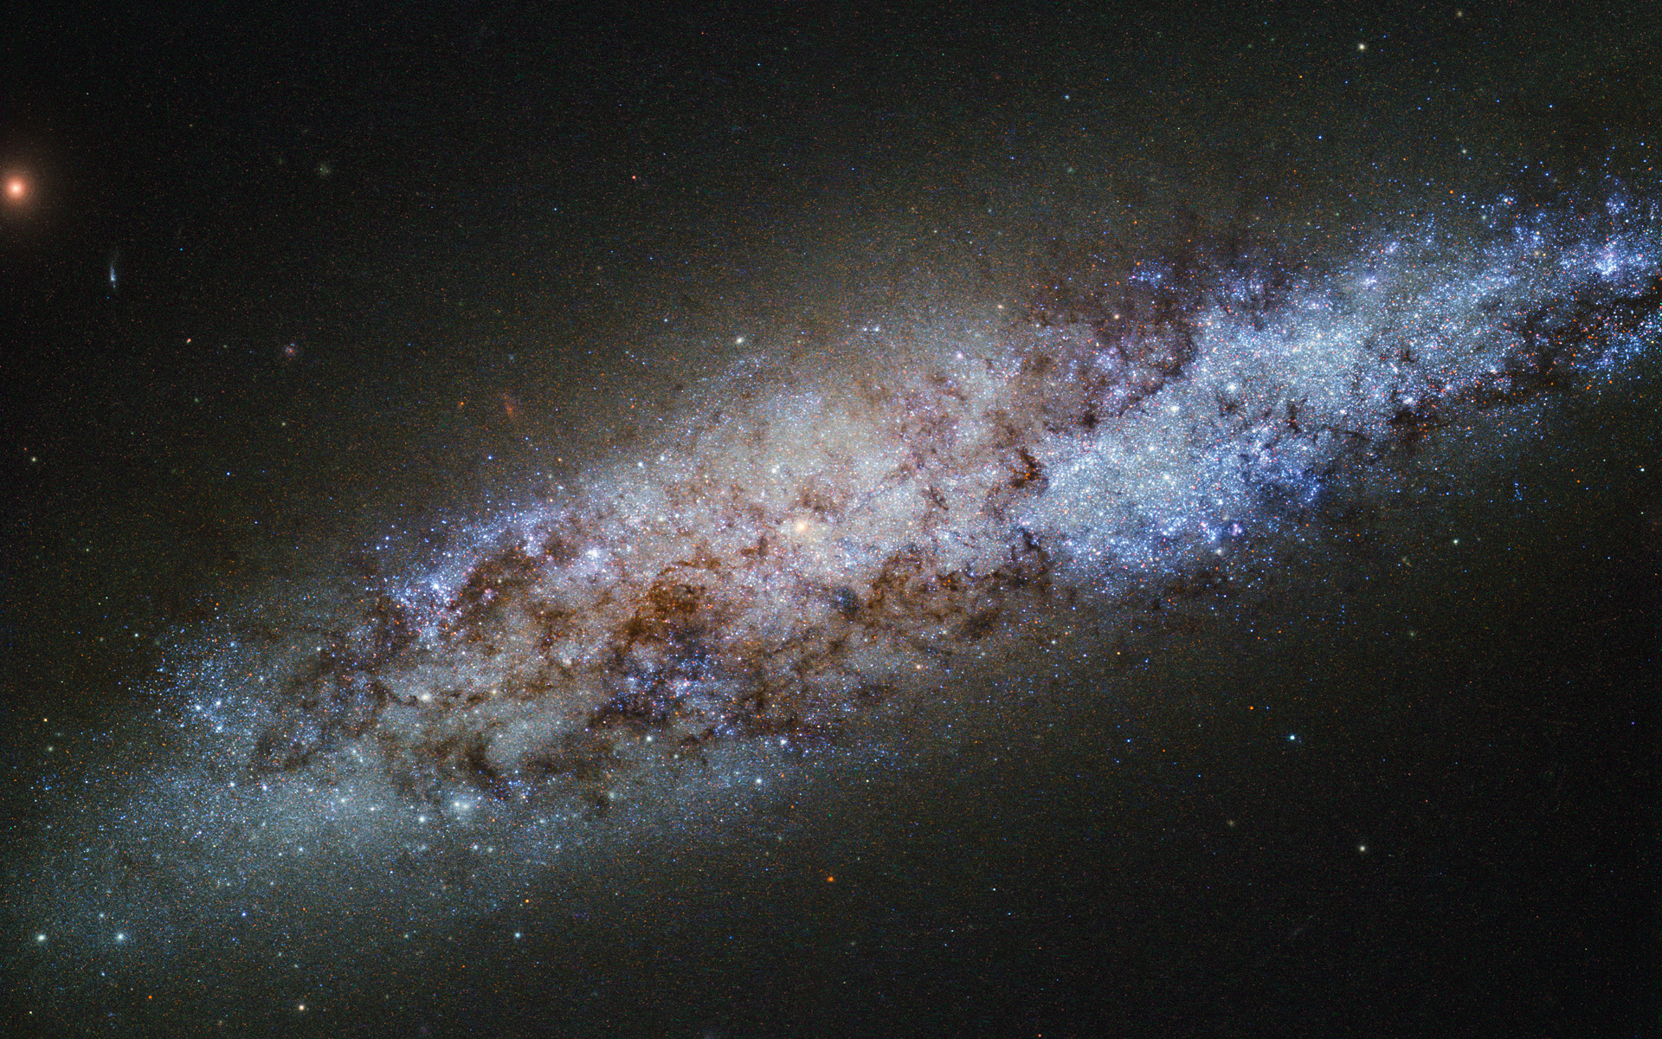
Notes:
يبدأ الكتاب المقدس في بداية العالم الذي نراه.

Slide 9
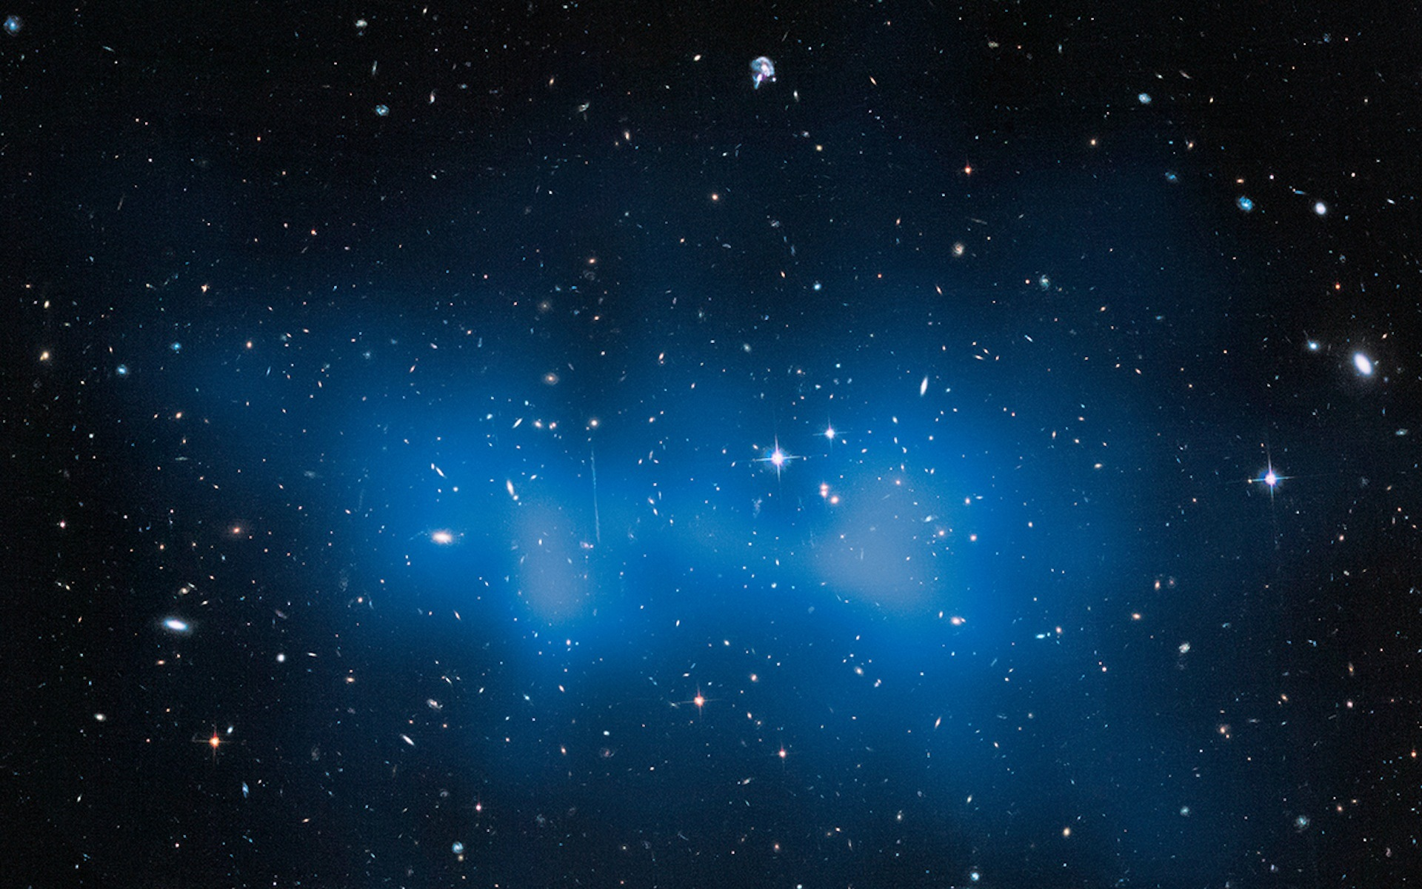
Notes:
بدلاً من اللاهوت المجرد، تبدأ قصة الكتاب المقدس بالتاريخ.

Slide 10
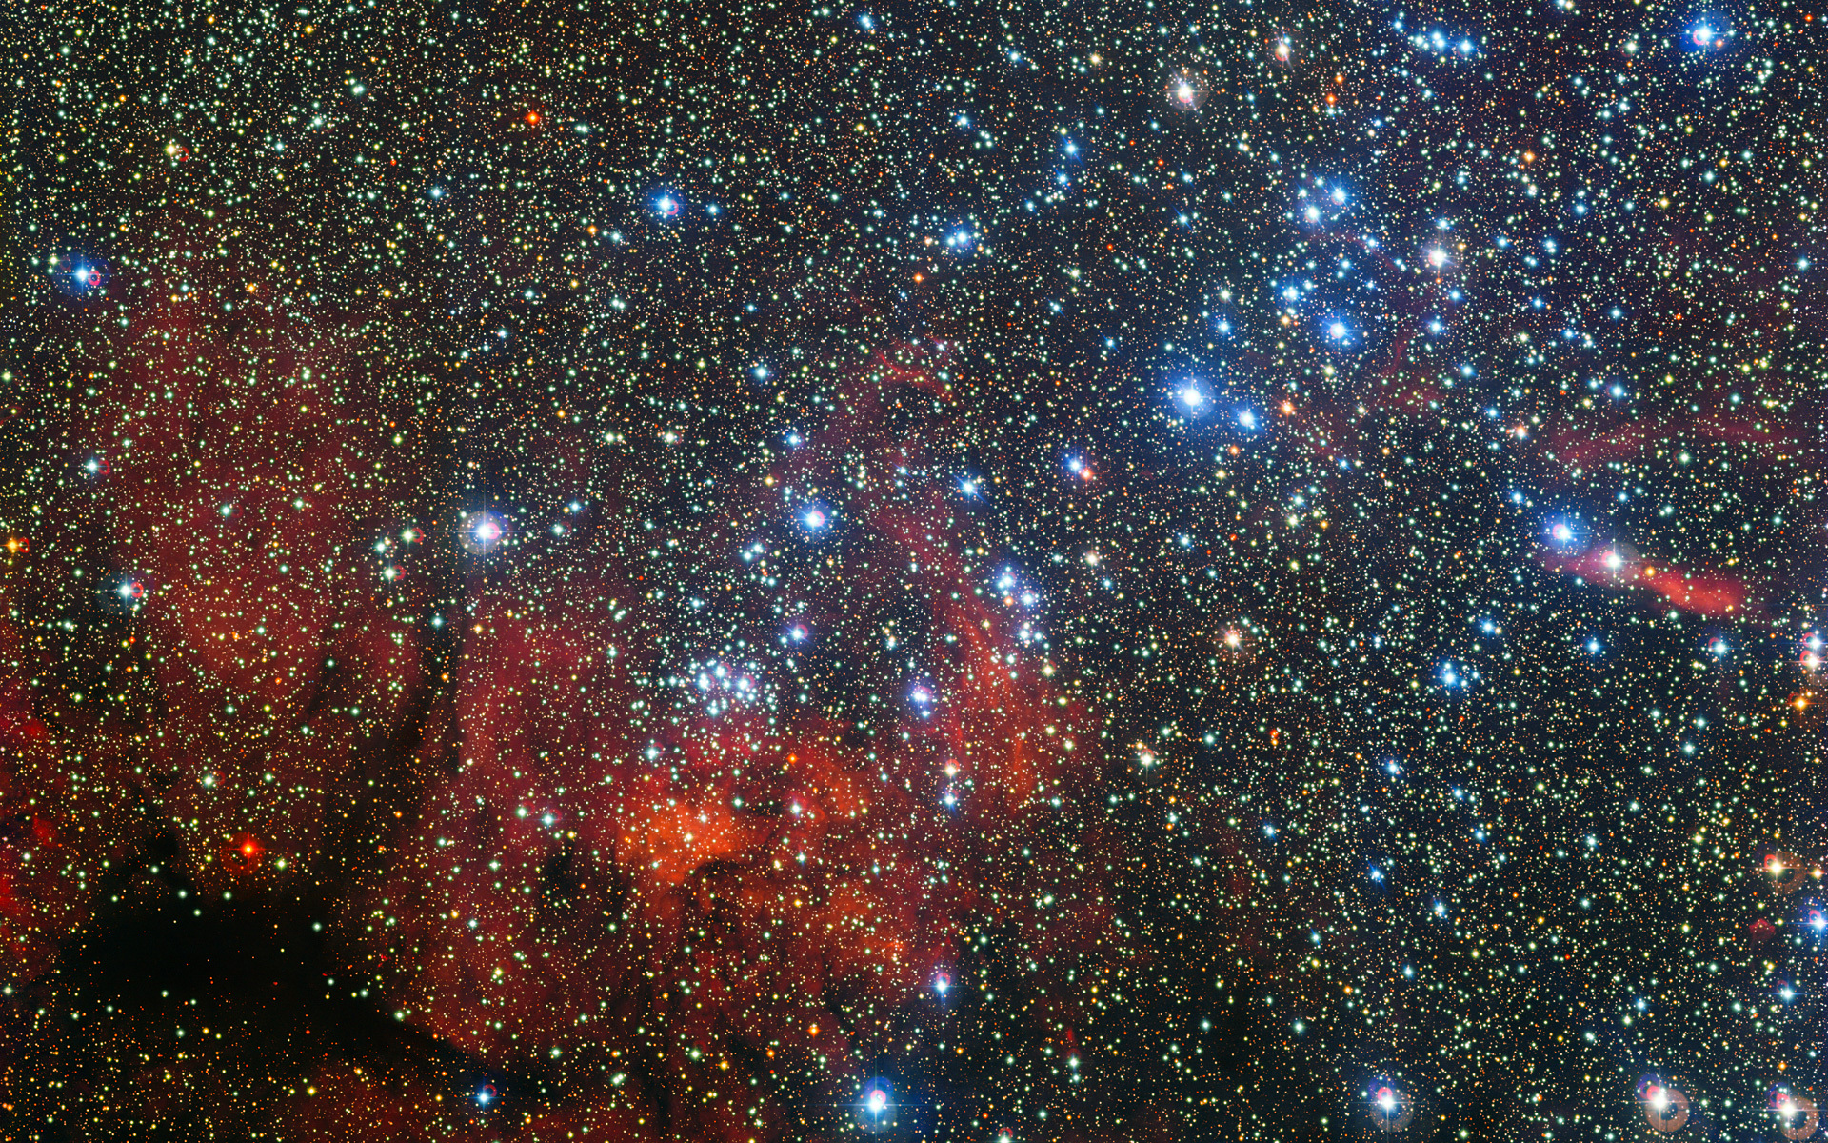
Notes:
"في البدءِ، خلق الله السماوات والأرض" (تكوين 1: 1).
إنه لا يسعى إلى إثبات وجود الله لأن هذا واضح للجميع.

Slide 11
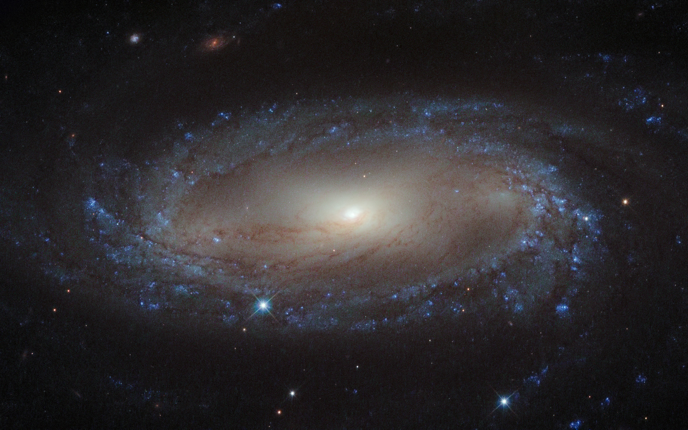
Notes:
يرى الكثيرون أن هذه الآية الأولى تُلخص الأصحاح.
يتم تدريس هذا لأن النجوم لم تُخلق حتى اليوم الرابع.
بحلول نهاية تكوين 1، لدينا نظام شمسي جميل وأرض مثالية.

Slide 12
Notes:
لكن الله خلق النظام من الأرض الأولى غير المتشكلة.
"وَكَانَتِ ٱلْأَرْضُ خَرِبَةً وَخَالِيَةً، وَعَلَى وَجْهِ ٱلْغَمْرِ ظُلْمَةٌ"

Slide 13
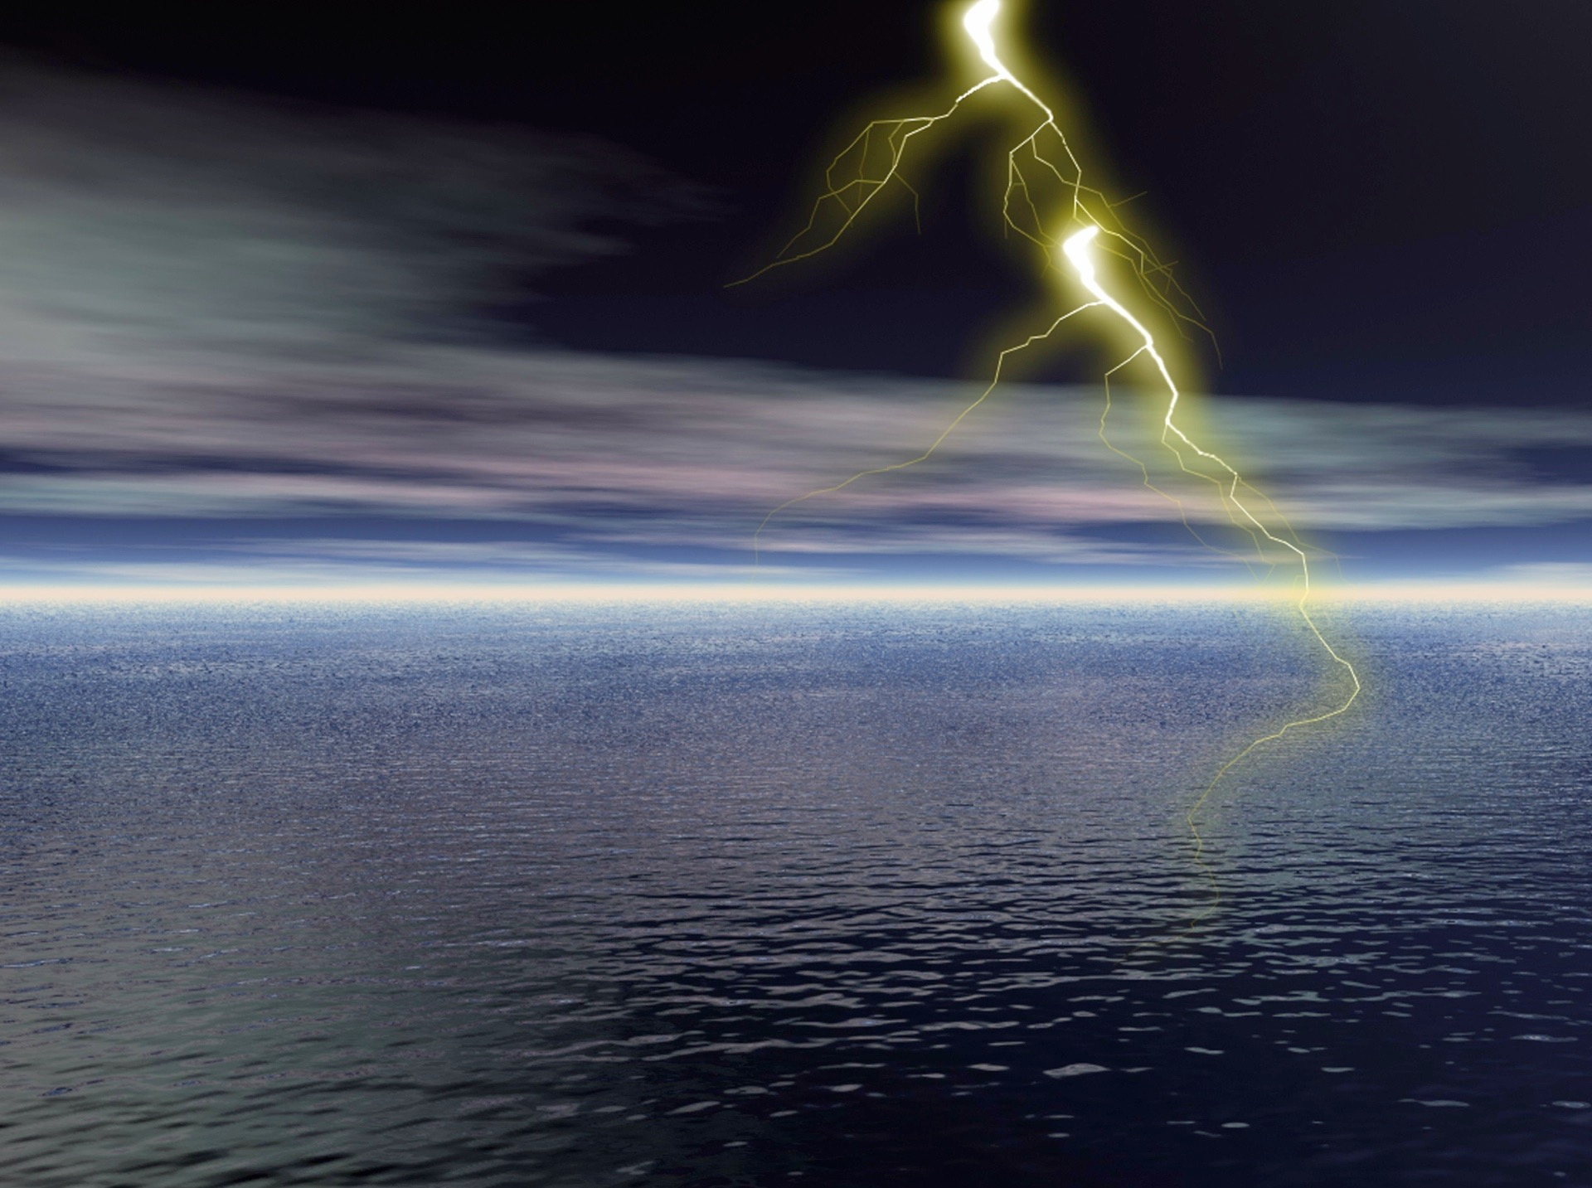
Notes:
ثم قال الله، "ليكُن نور!"
حدث هذا بدون الشمس، حيث تم إنشاء الشمس في اليوم الرابع.
لكن في اليوم الثاني فصل البحار عن السماء.

Slide 14
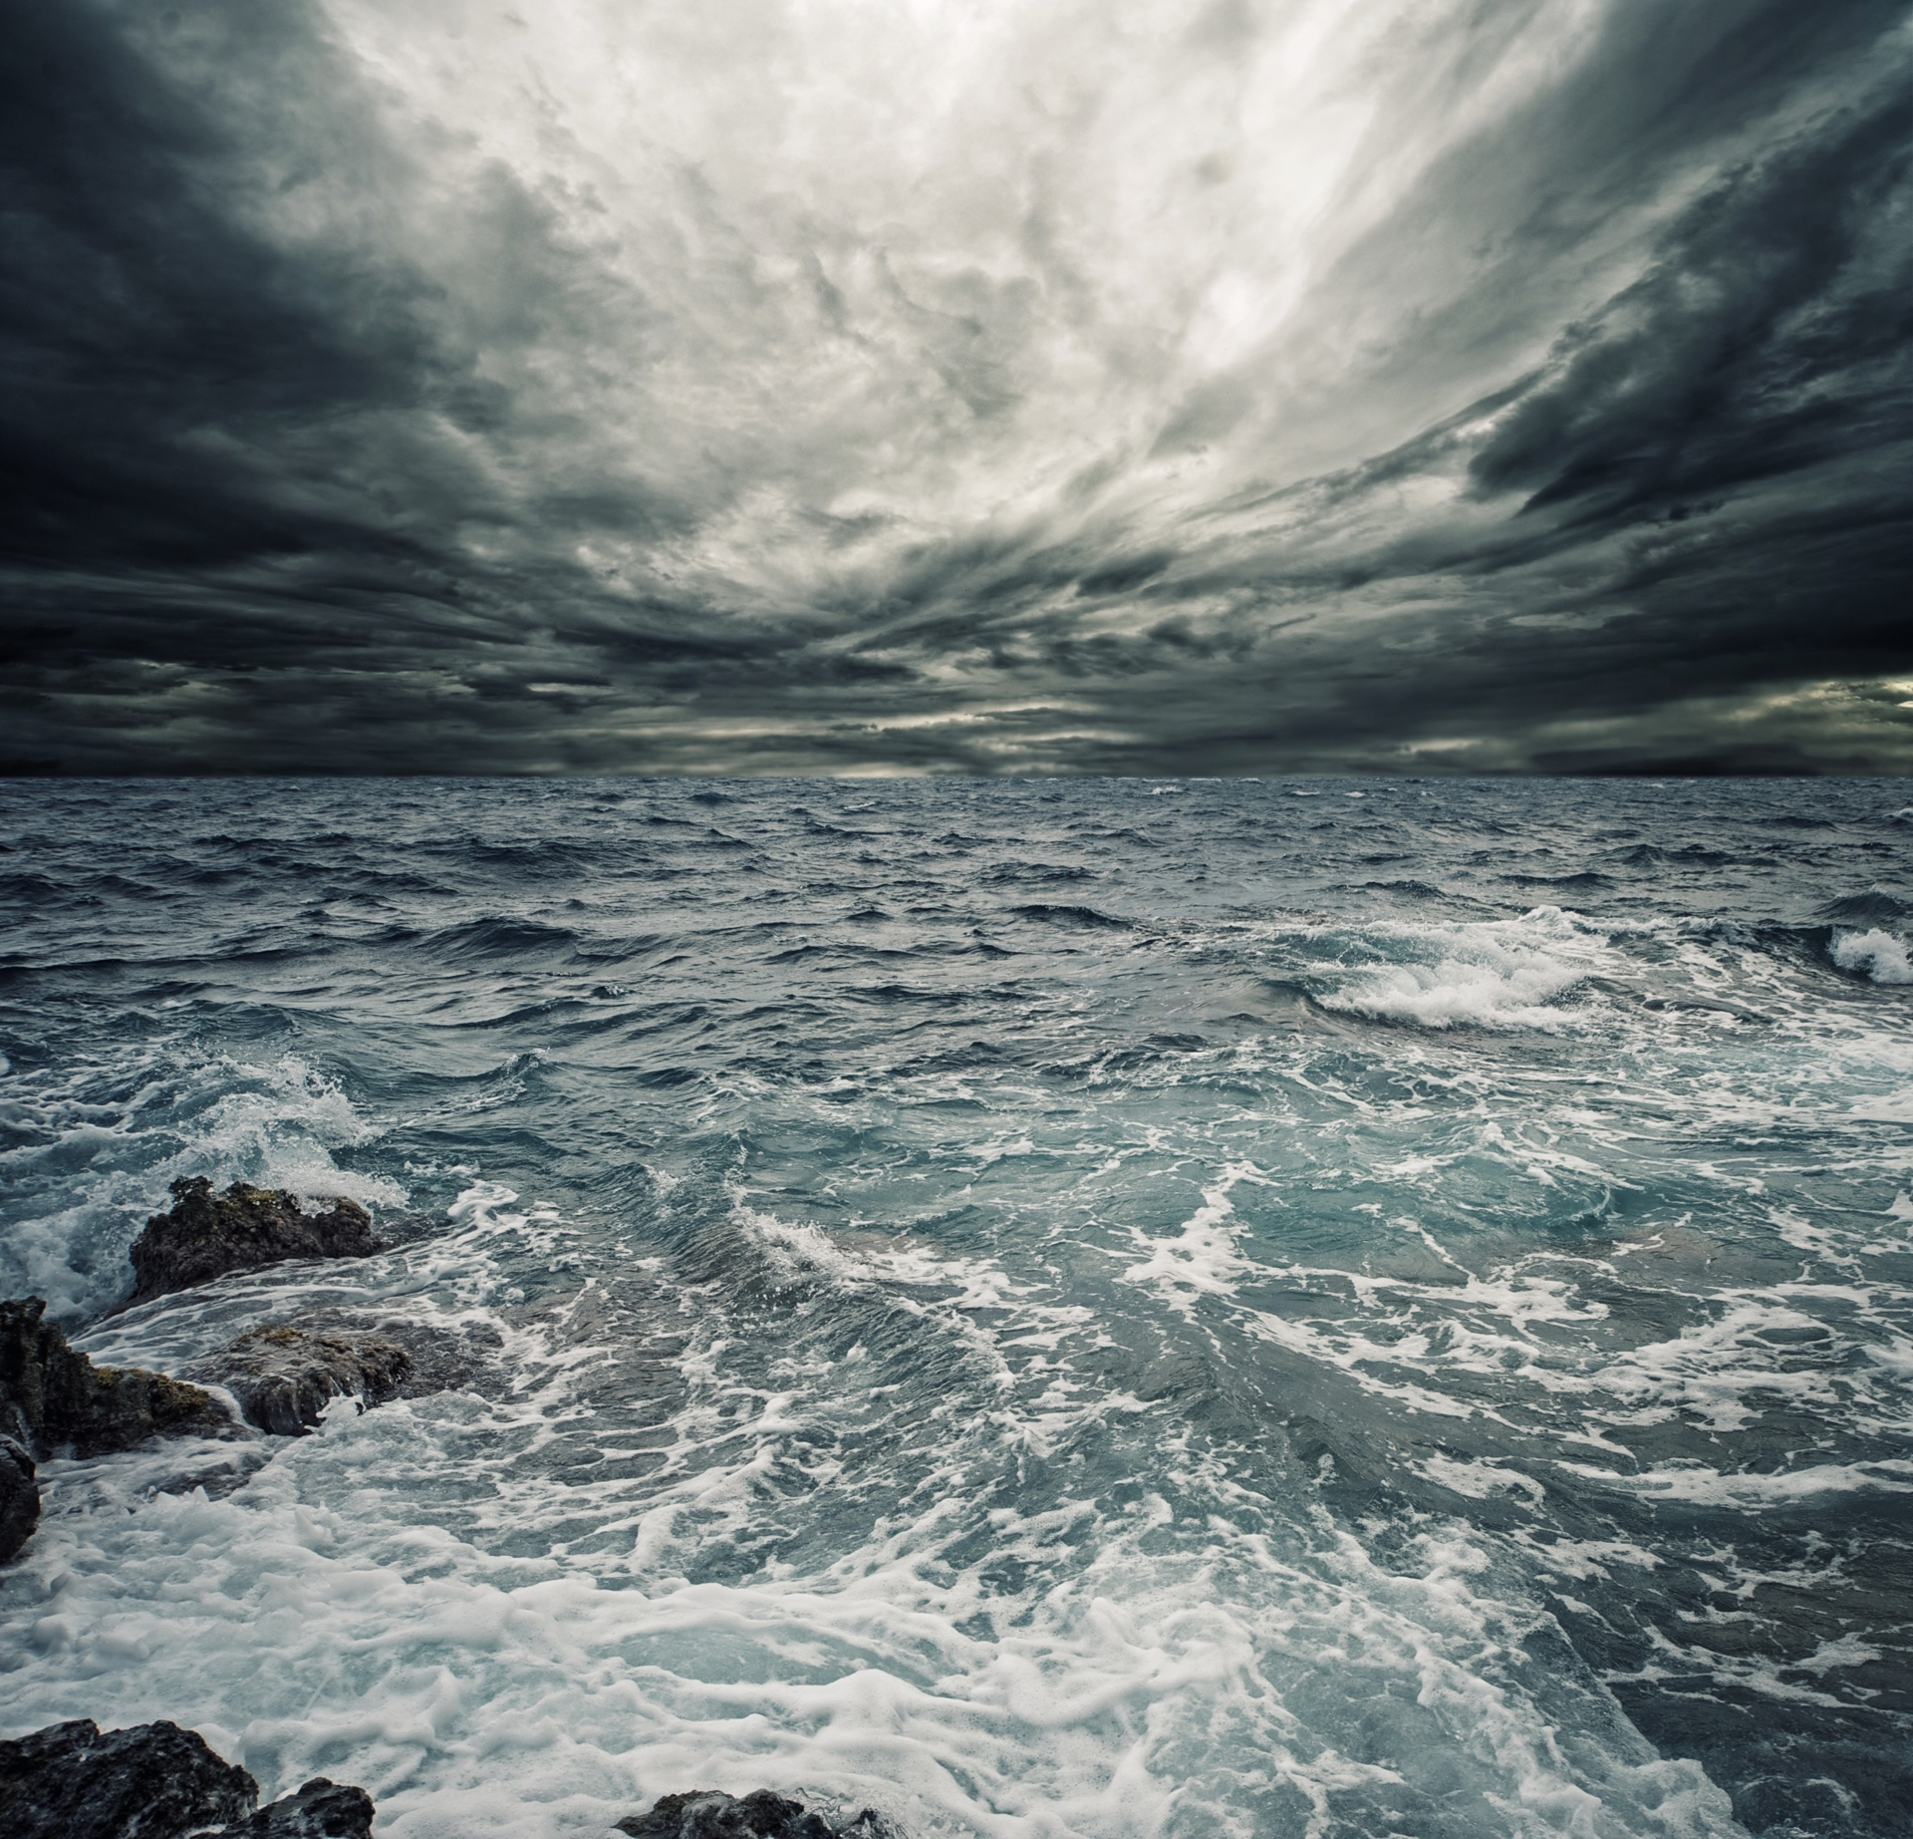
Notes:
ثم دفع الله البحر إلى الوراء.

Slide 15
Notes:
جلب هذا اليابسة على الأرض في اليوم الثالث.

Slide 16
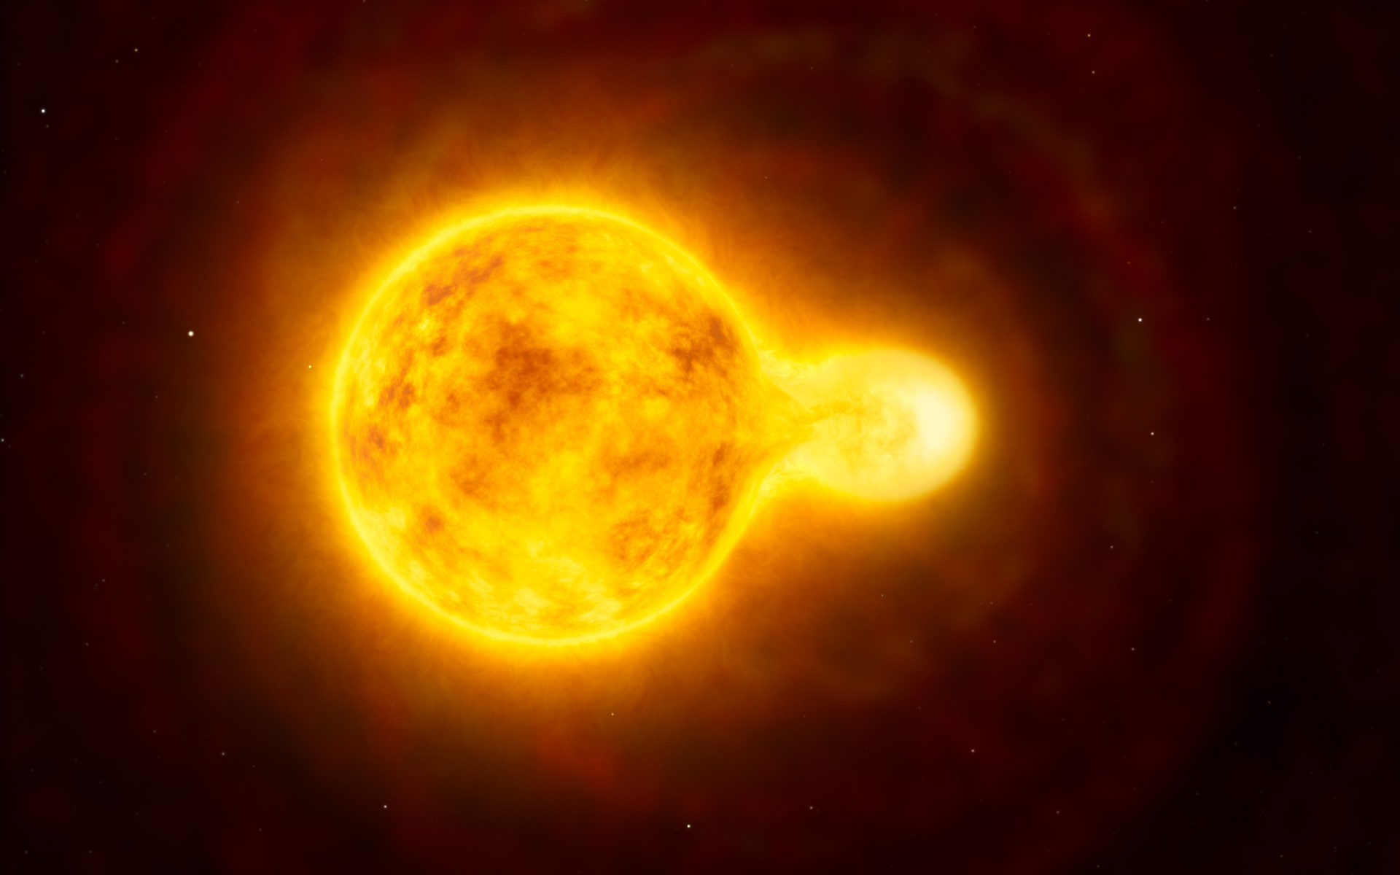
Notes:
مع تشكل الأرض، لم تعد الأرض "عديمة الشكل".
الأرض لم تعد "خلوية"، جعل الله الشمس والقمر في اليوم الرابع.

Slide 17
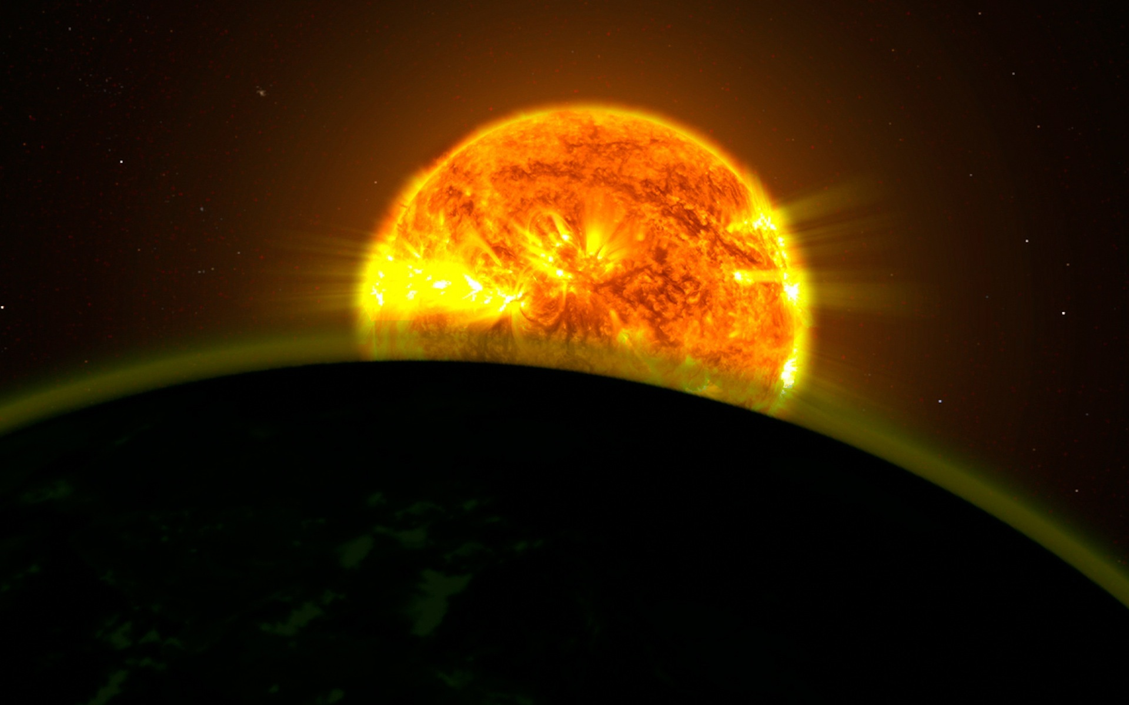
Notes:
حكمت الشمس النهار والقمر يحكم الليل.

Slide 18
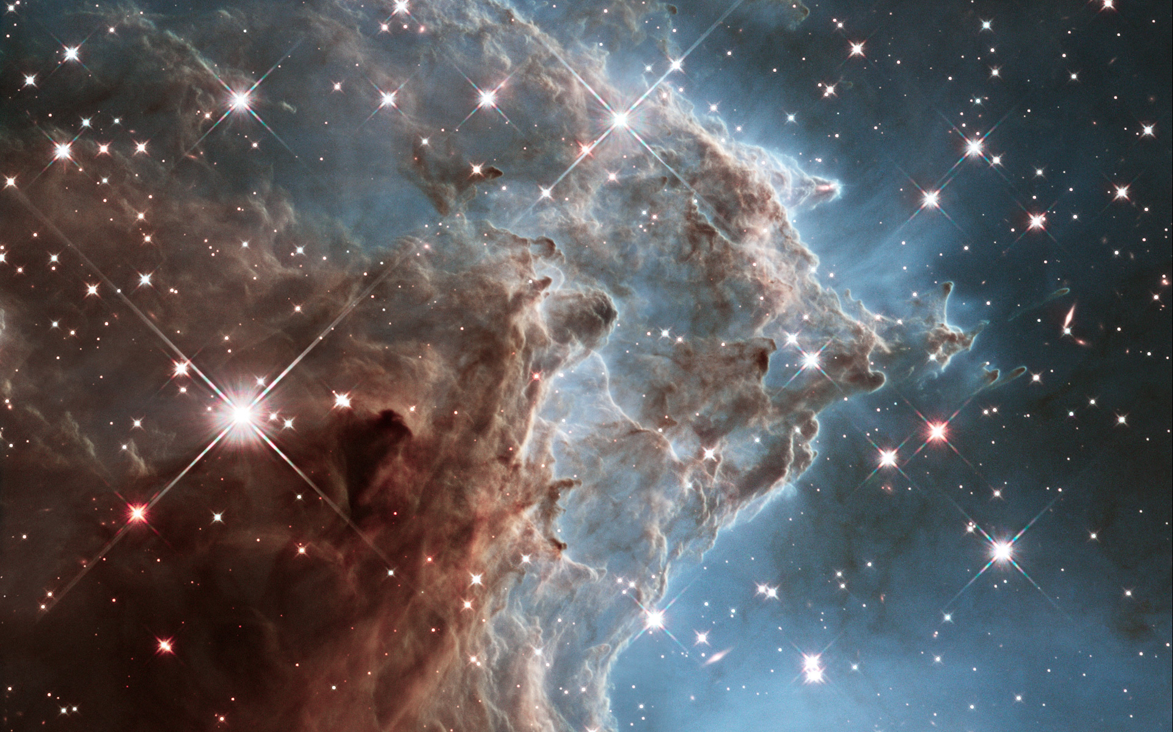
Notes:
في اليوم الرابع صنع النجوم أيضاً.

Slide 19
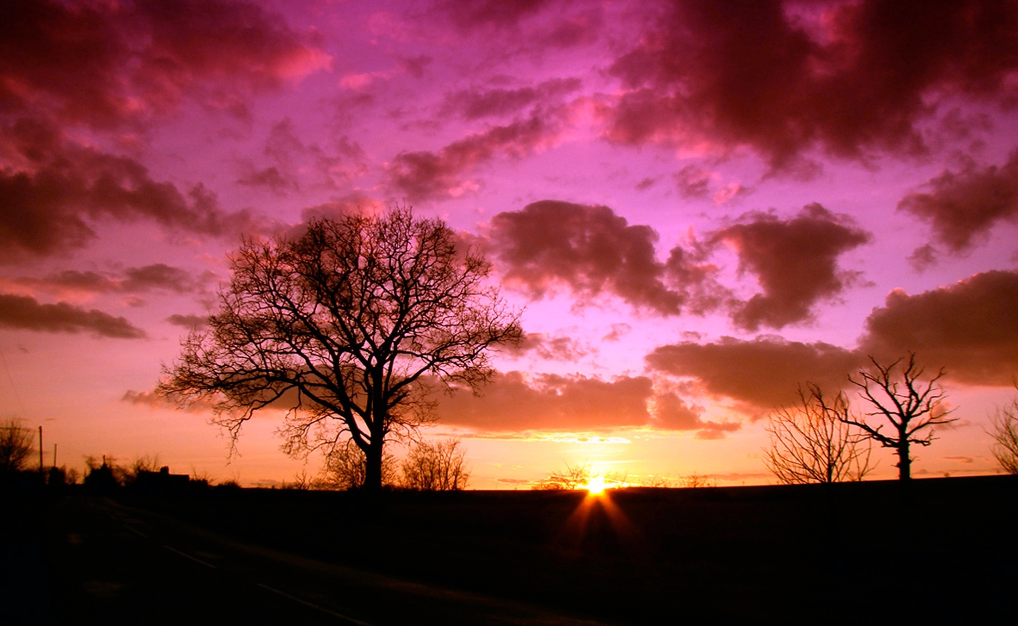
Notes:
كانت الشمس الآن في مكانها لإعطاء الضوء للأرض.

Slide 20
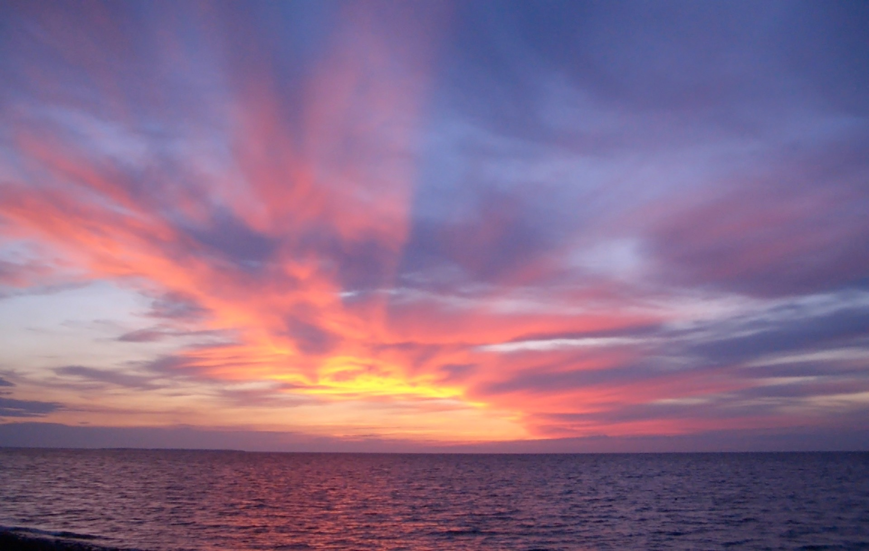
Notes:
ثم حان الوقت لملء كل من السماء والبحر.

Slide 21
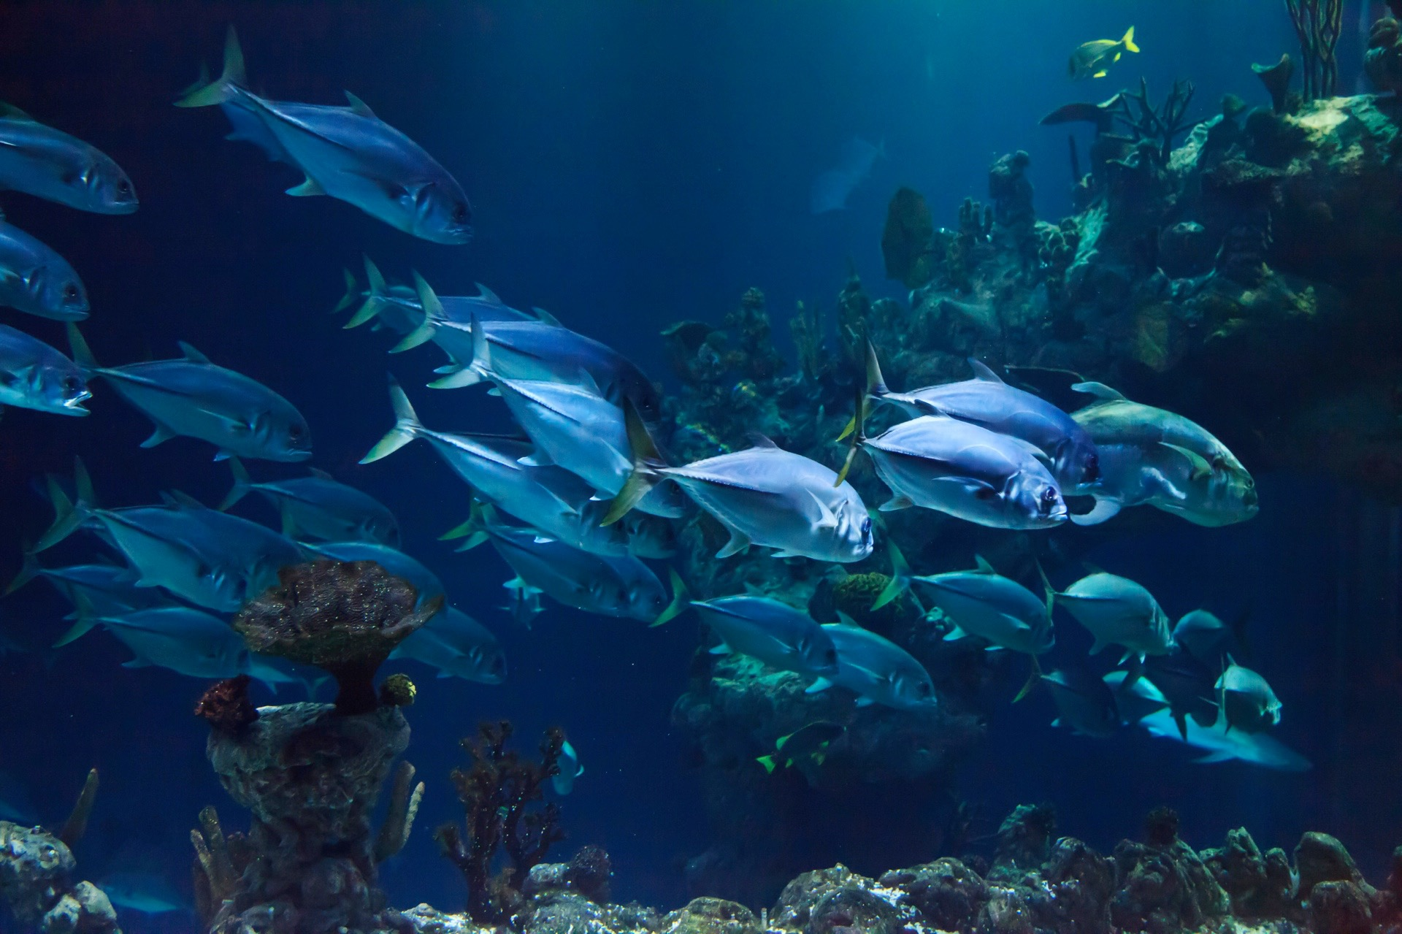
Notes:
ثم قال الله: "لِتَفِضِ ٱلْمِيَاهُ زَحَّافَاتٍ ذَاتَ نَفْسٍ حَيَّةٍ" (تكوين 1: 20 أ).

Slide 22
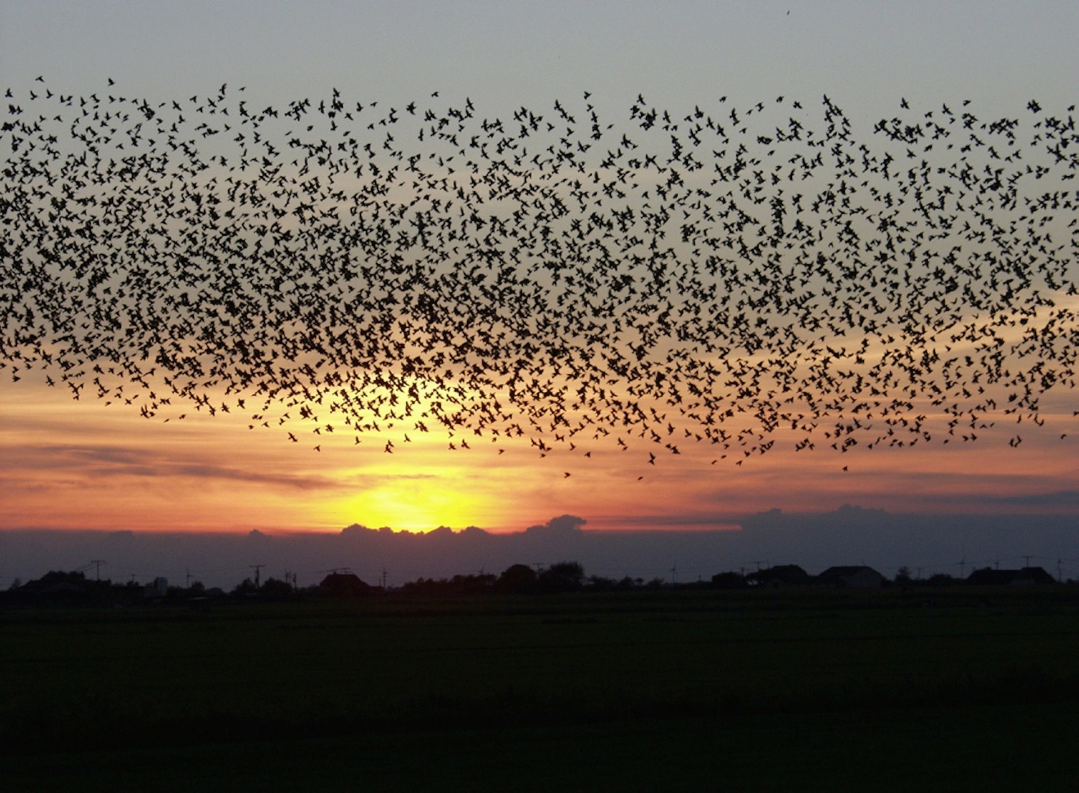
Notes:
وقال الله: "وَلْيَطِرْ طَيْرٌ فَوْقَ ٱلْأَرْضِ عَلَى وَجْهِ جَلَدِ ٱلسَّمَاءِ" (تكوين 1: 20ب).

Slide 23
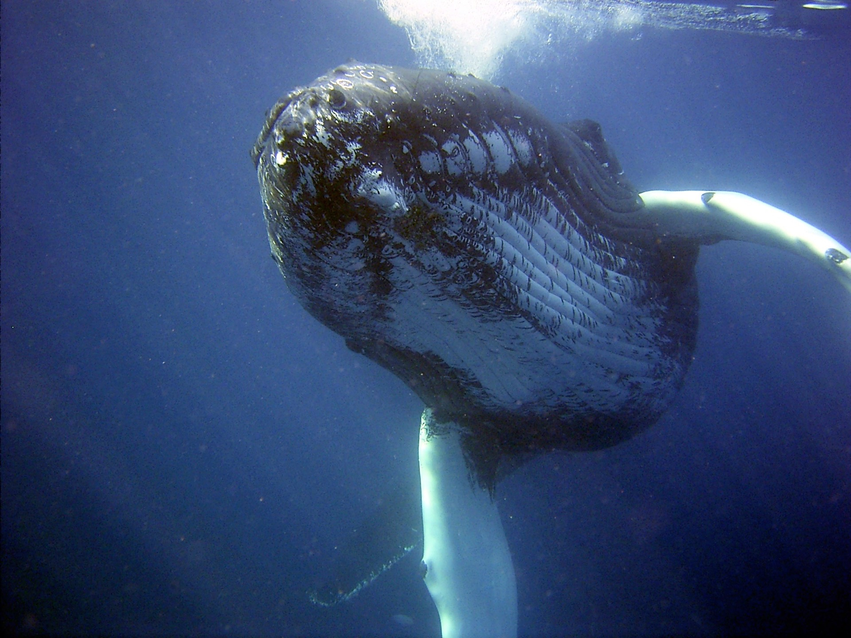
Notes:
"فَخَلَقَ ٱللهُ ٱلتَّنَانِينَ ٱلْعِظَامَ..." (تكوين 1: 21 أ).

Slide 24
Notes:
كما صنع "وَكُلَّ ذَوَاتِ ٱلْأَنْفُسِ ٱلْحيَّةِ ٱلدَّبَّابَةِ" (تكوين 1: 21 ب).

Slide 25
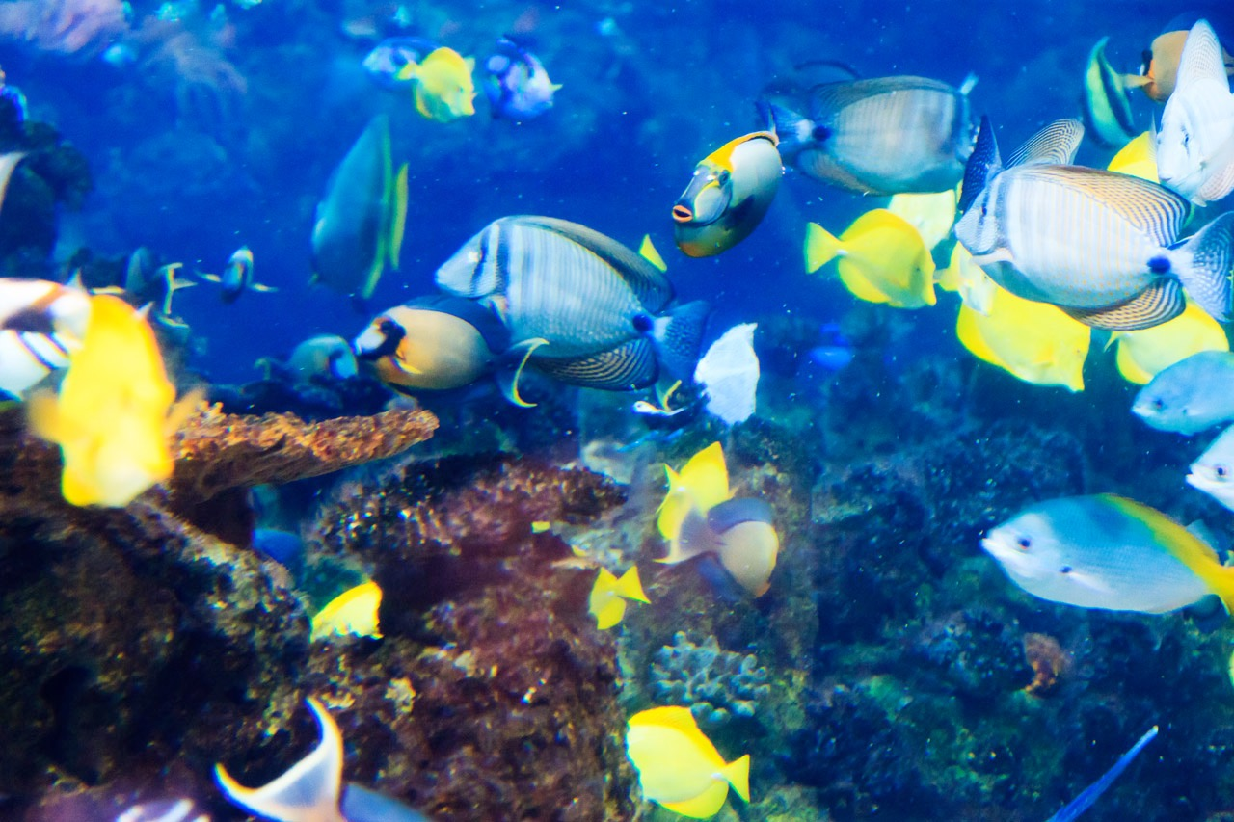
Notes:
"…ٱلْتِى فَاضَتْ بِهَا ٱلْمِيَاهُ كَأَجْنَاسِهَا…" (تكوين 1:ت21).

Slide 26
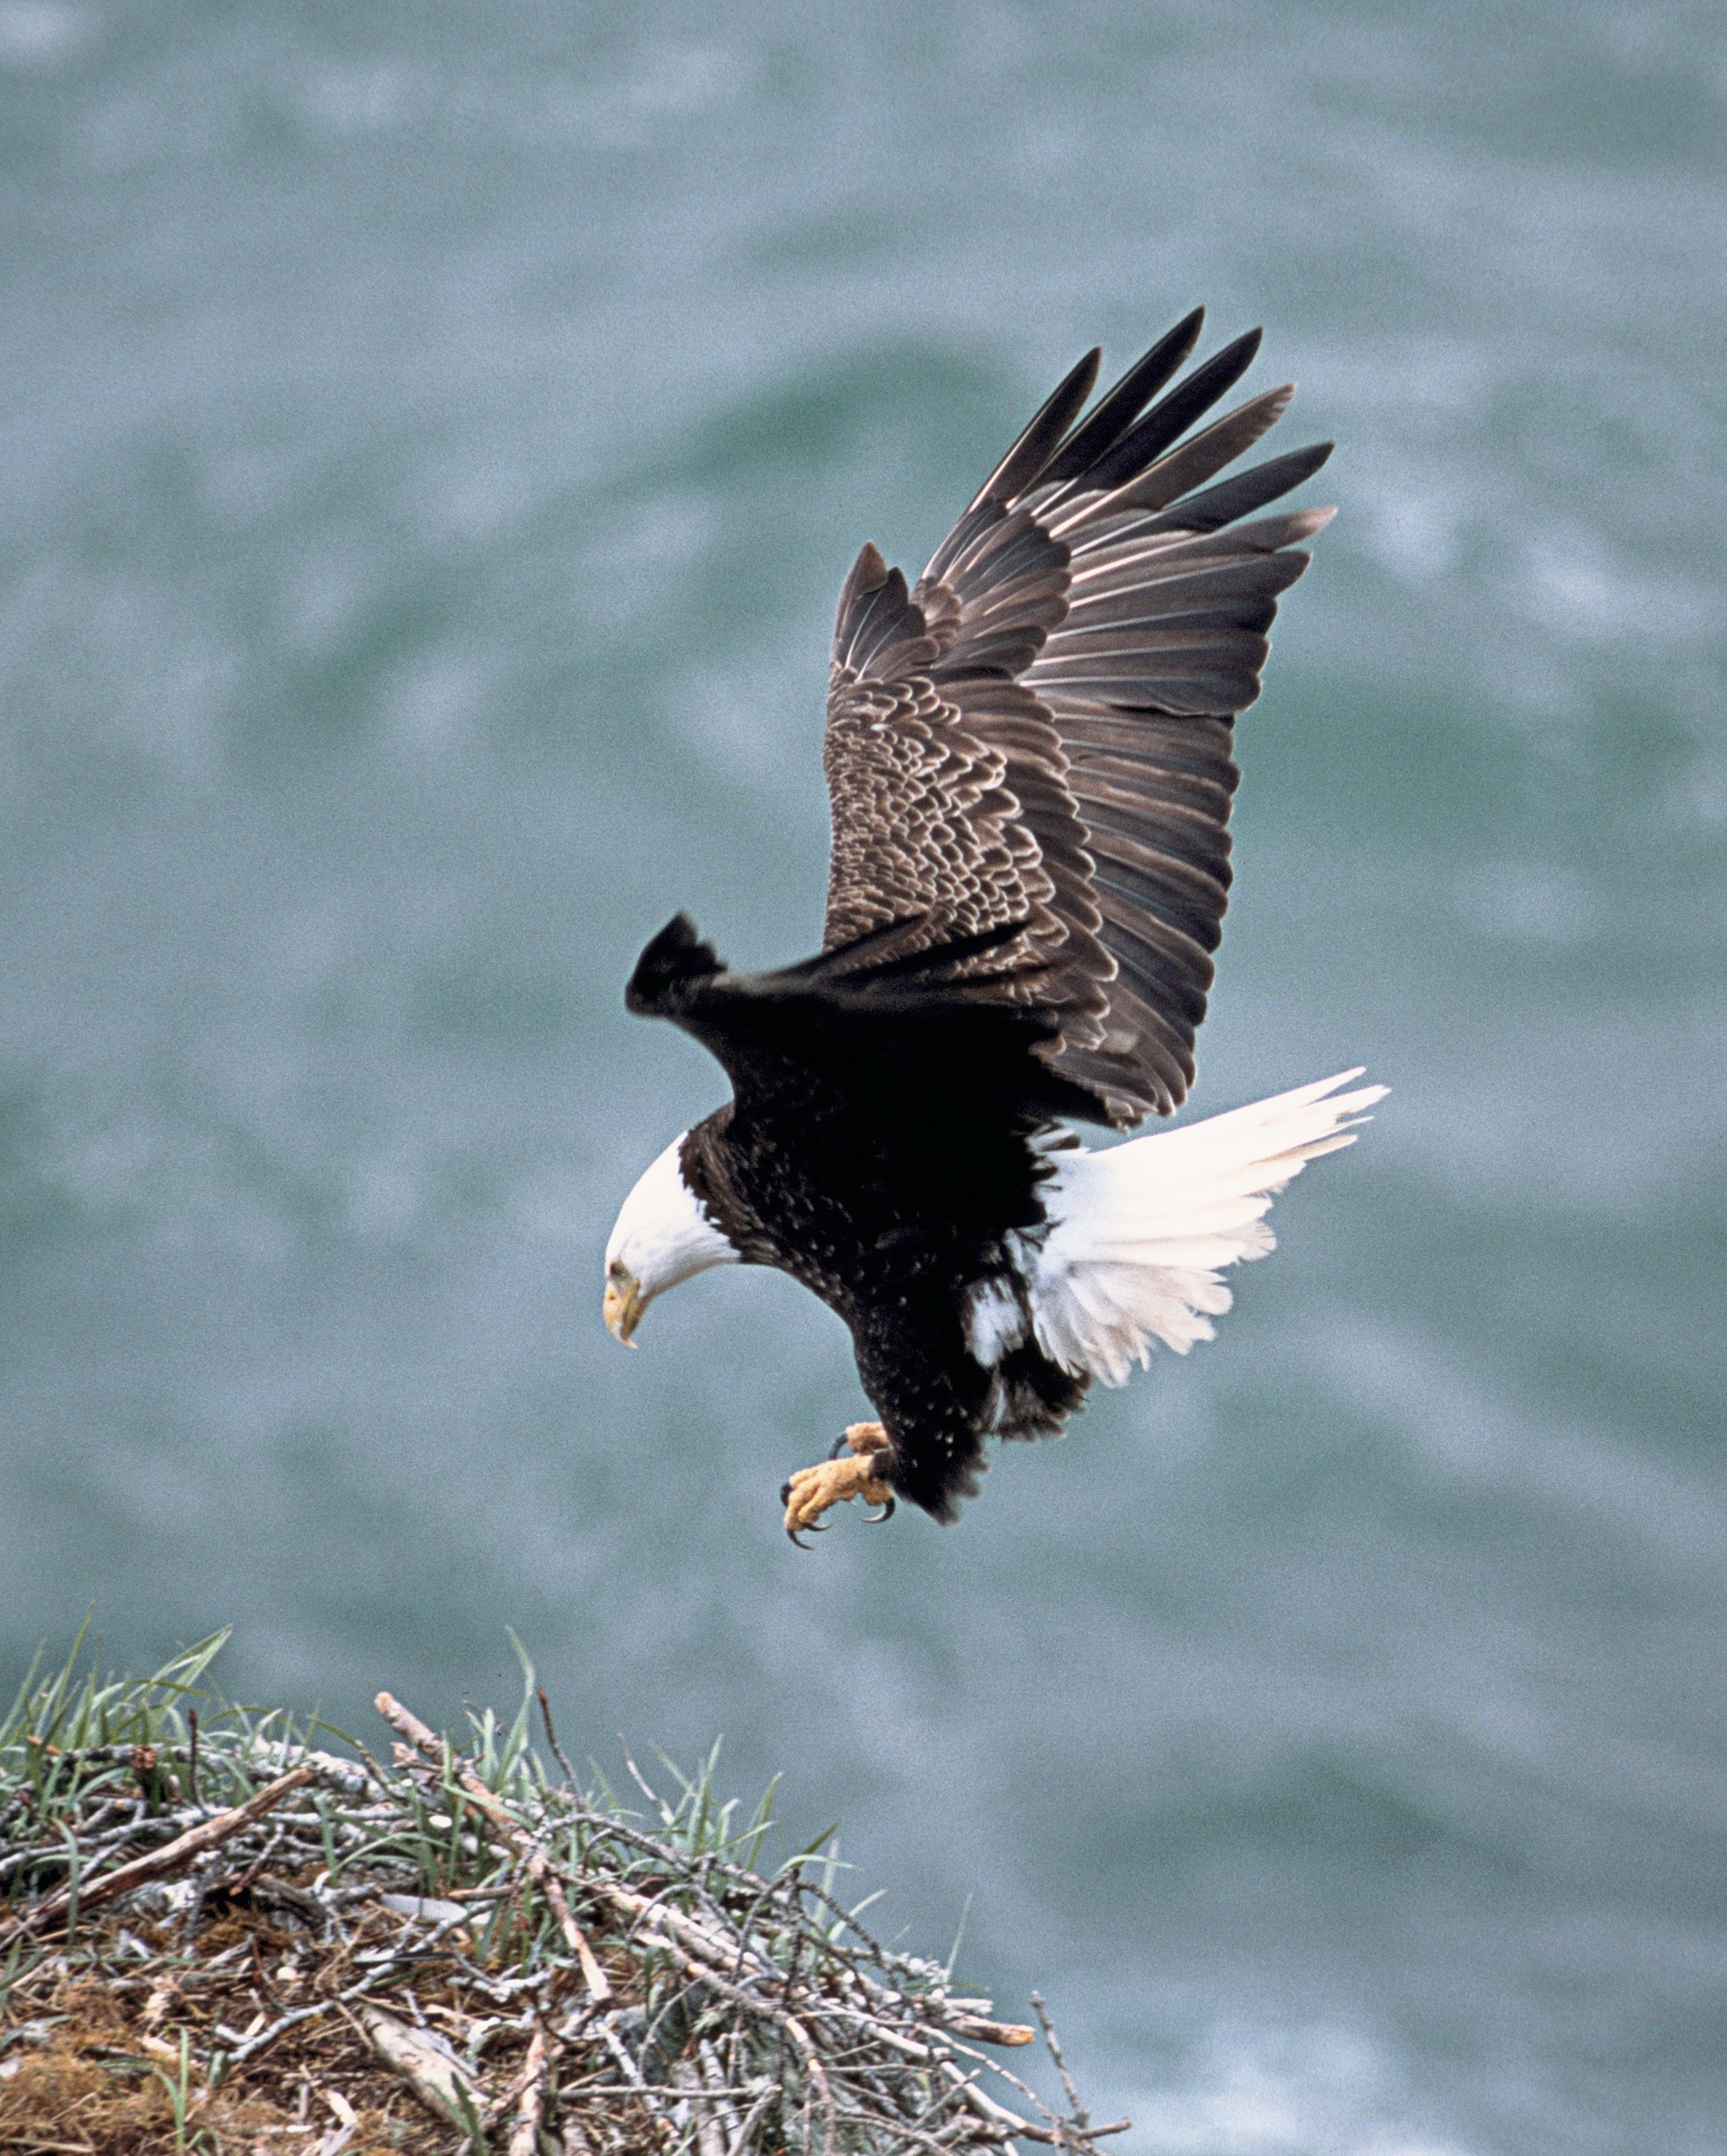
Notes:
وخلق الله "وَكُلَّ طَائِرٍ ذِي جَنَاحٍ كَجِنْسِهِ. وَرَأَى ٱللهُ ذَلِكَ أَنَّهُ حَسَنٌ." (تكوين 1: 21 د).

Slide 27
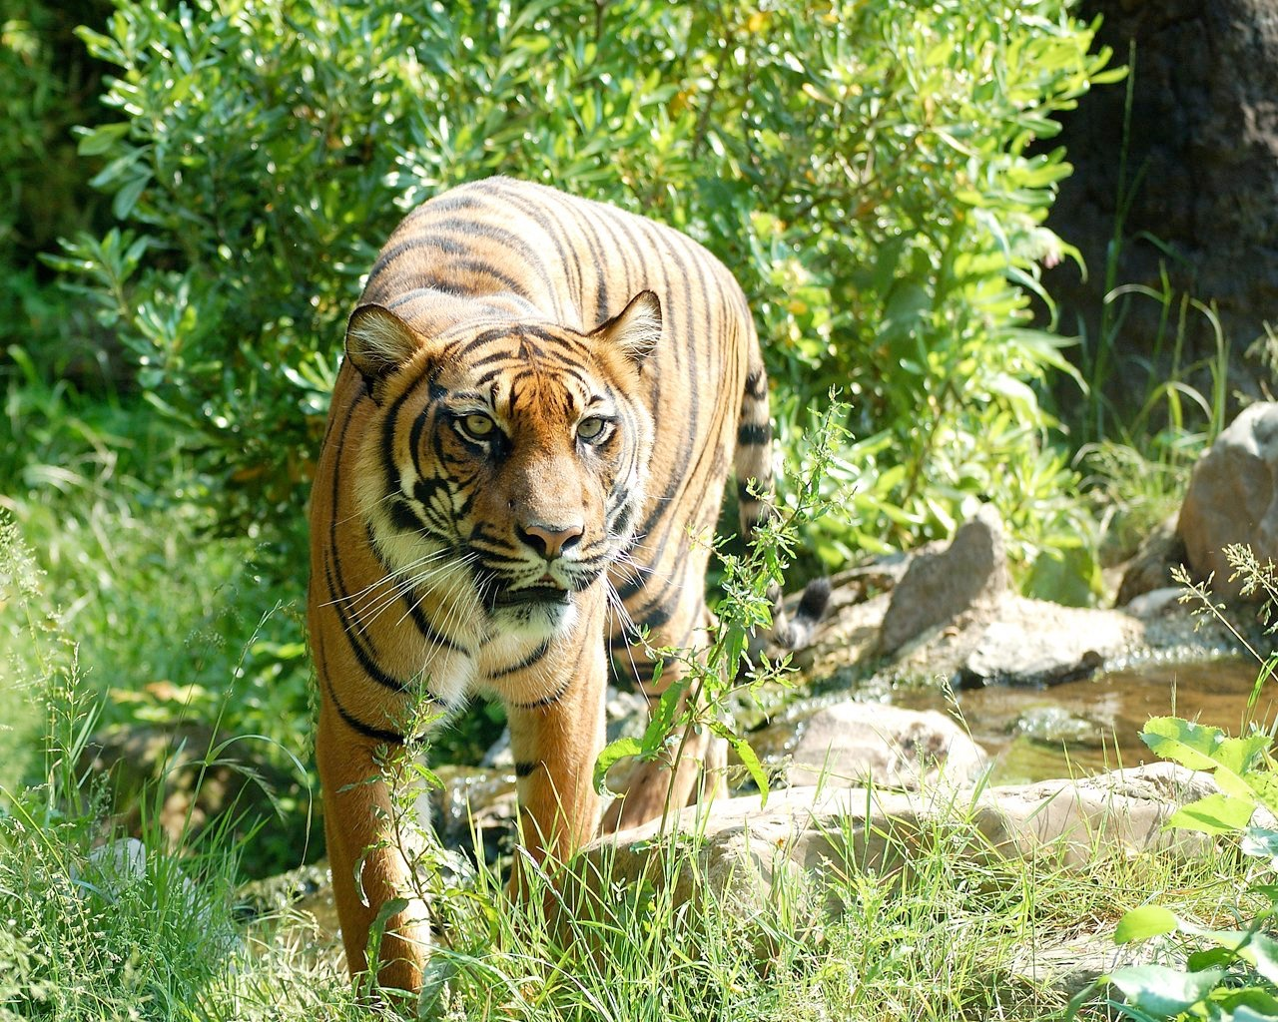
Notes:
ثم قال الله: "وَقَالَ ٱللهُ: «لِتُخْرِجِ ٱلْأَرْضُ ذَوَاتِ أَنْفُسٍ حَيَّةٍ كَجِنْسِهَا: بَهَائِمَ، وَدَبَّابَاتٍ، وَوُحُوشَ أَرْضٍ كَأَجْنَاسِهَا». وَكَانَ كَذَلِكَ." (تكوين 1: 24).

Slide 28
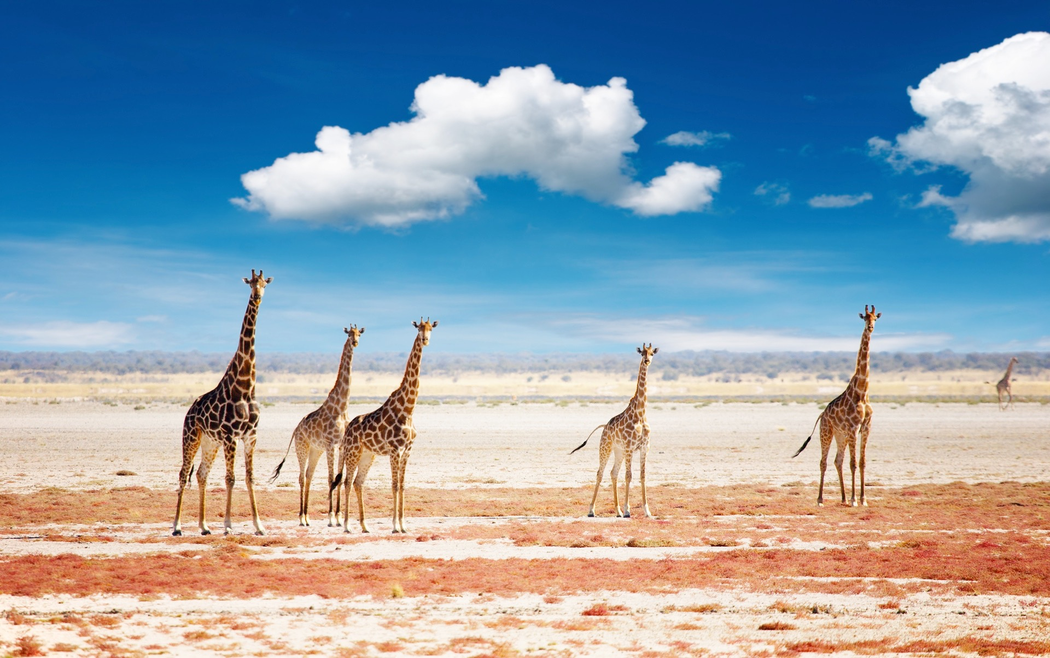
Notes:
"فَعَمِلَ ٱللهُ وُحُوشَ ٱلْأَرْضِ كَأَجْنَاسِهَا، وَٱلْبَهَائِمَ كَأَجْنَاسِهَا، وَجَمِيعَ دَبَّابَاتِ ٱلْأَرْضِ كَأَجْنَاسِهَا. وَرَأَى ٱللهُ ذَلِكَ أَنَّهُ حَسَنٌ." (تكوين 1: 25).

Slide 29
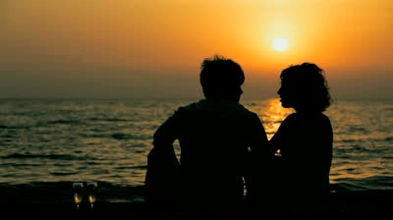
bb
Notes:
ثم قال الله: "نَعْمَلُ ٱلْإِنْسَانَ عَلَى صُورَتِنَا كَشَبَهِنَا، فَيَتَسَلَّطُونَ عَلَى سَمَكِ ٱلْبَحْرِ وَعَلَى طَيْرِ ٱلسَّمَاءِ وَعَلَى ٱلْبَهَائِمِ، وَعَلَى كُلِّ ٱلْأَرْضِ، وَعَلَى جَمِيعِ ٱلدَّبَّابَاتِ ٱلَّتِي تَدِبُّ عَلَى ٱلْأَرْضِ" (تكوين 1: 26).

Slide 30
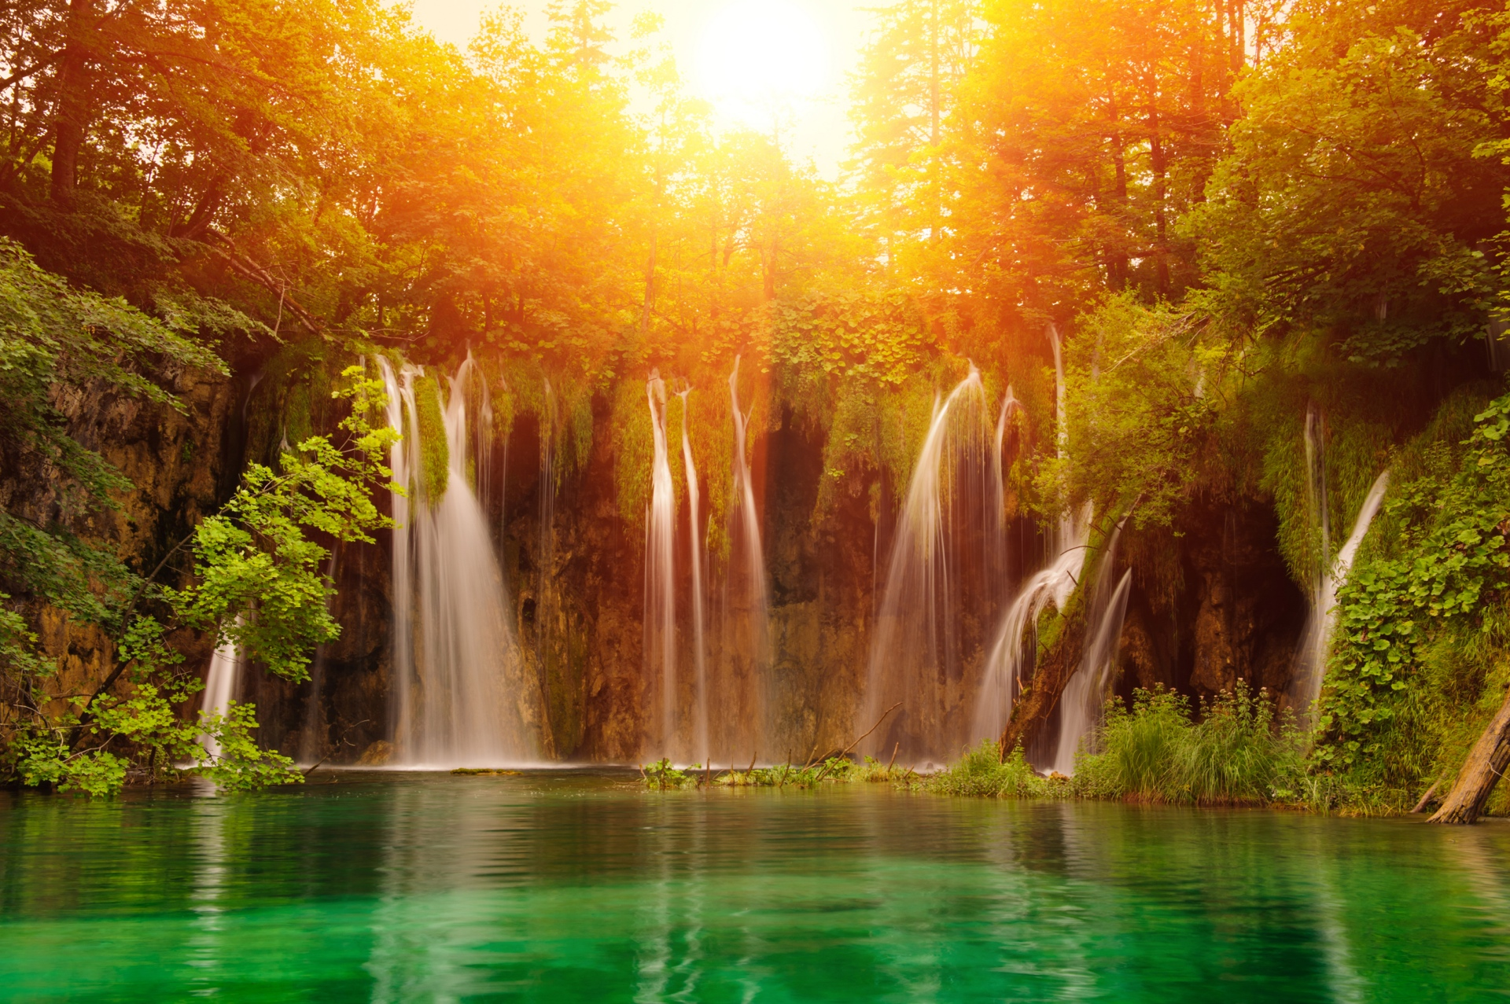
Notes:
"Then God looked over all he had made, and he saw that it was very good! And evening passed and morning came, marking the sixth day" (Genesis 1:31 NLT).

Slide 31
1. الله خالق.
2. ما يخلقه الله جيد.
3. الإنسانية، التي خلقها الله، جيدة جداً.
خلق
Notes:
تتضمن ثلاث حقائق عن تكوين 1 هذه الحقائق.

Slide 32
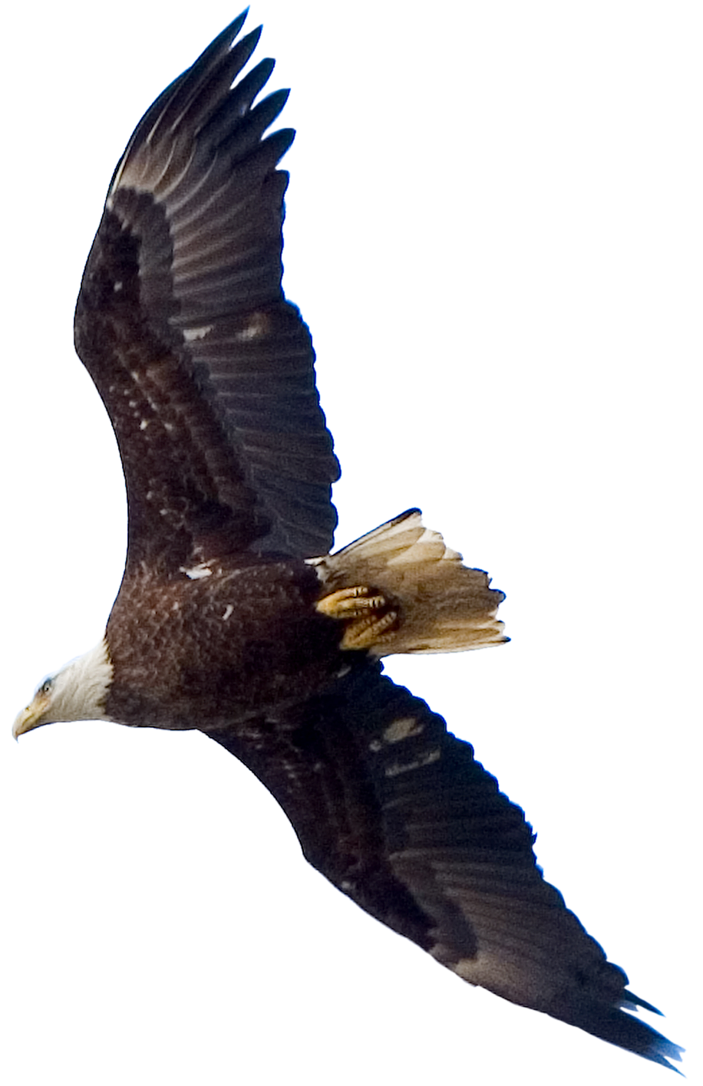
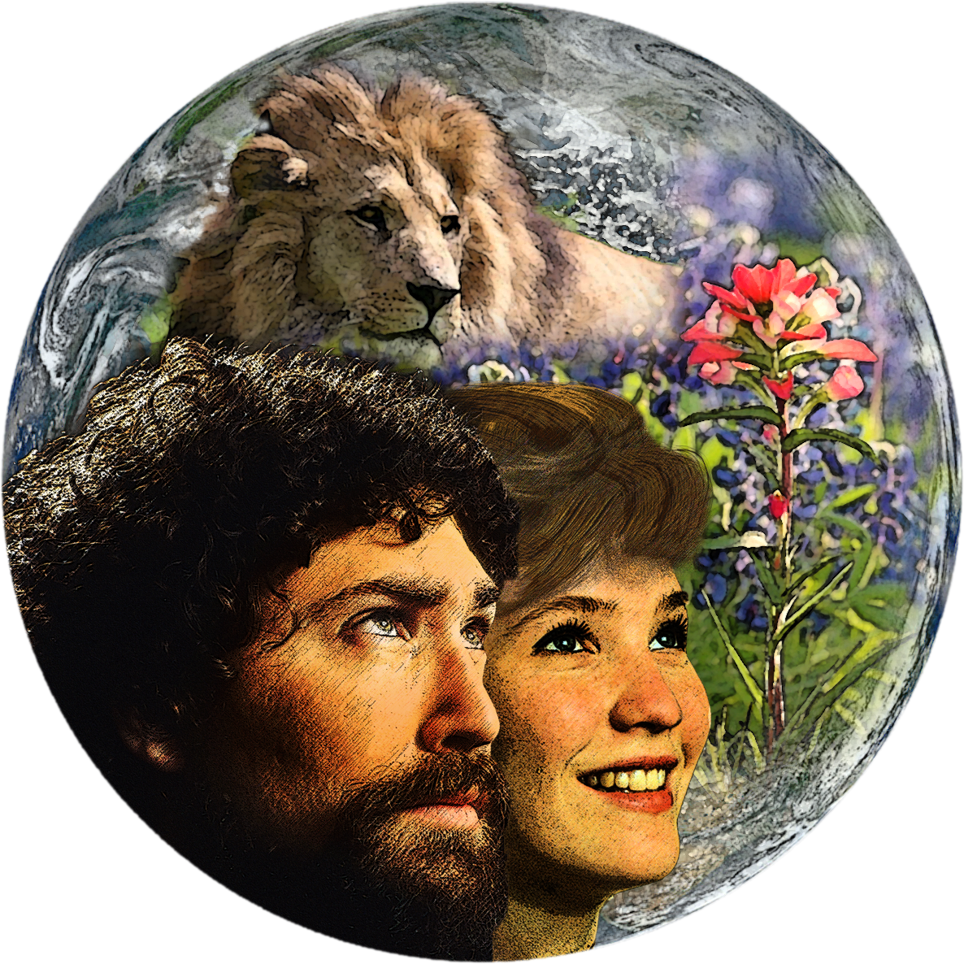
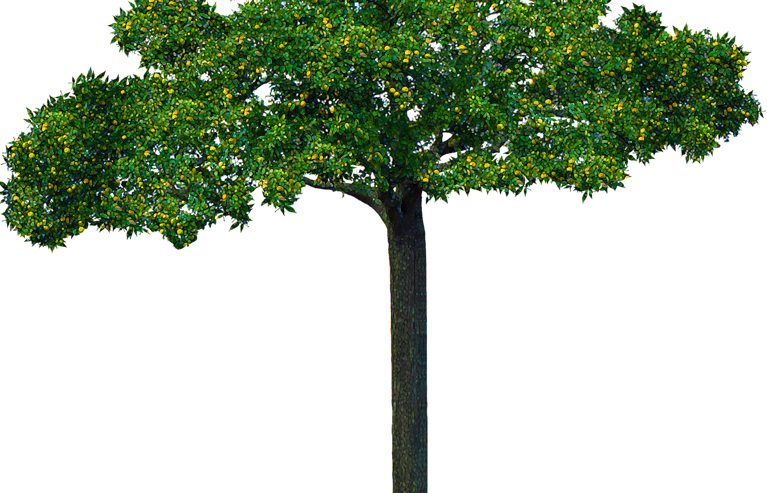
1. صورة ل. . . الكمال.
2. صورة ل. . . السلام.
القائمون بالرعاية
Notes:
وضع الله البشر كقمة الخلق على صورته للحكم.

Slide 33
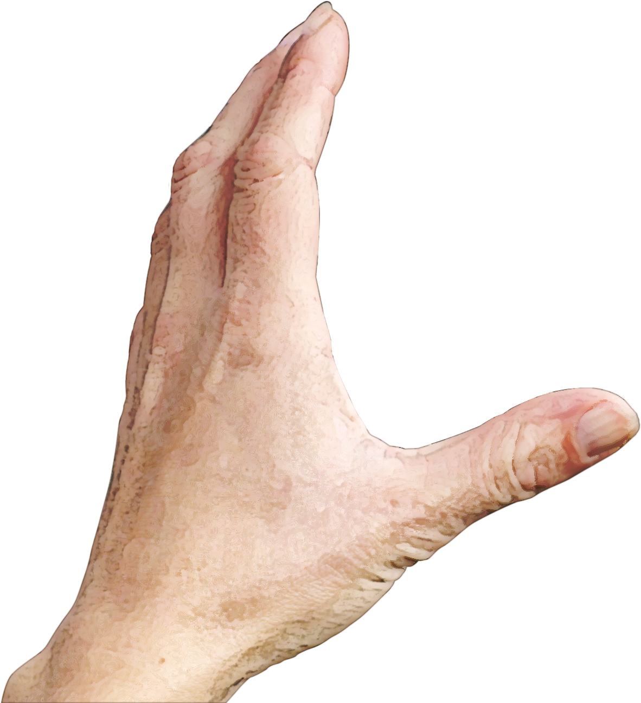
المشكلة؟
Notes:
للأسف، عصى البشر الأوائل الله من خلال تناول الطعام من الشجرة المحرمة.

Slide 34
أزمة:
1. لقد دمرت الخطيئة كل شيء.
2. الخطيئة جلبت الموت.
Notes:
جلبت خطايانا نتائج مروعة.

Slide 35
المشكلة:
لا يُمكننا تقديم الحل الخاص بنا.
الحل:
نأمل أن يُقدم الحل الله.
Notes:
لا يستطيع البشر آنذاك - والآن - حل هذه الأزمة لأن الخطيئة في طبيعتنا الآن.
الله وحده قادر على حلها.

Slide 36
سفر التكوين 4-5
Notes:
يوضح هذان الفصلان كيف قتل الأخ الأول شقيقه.
علاوة على ذلك، جاء الموت إلى كل شخص لعدة قرون.

Slide 37
نوح
تكوين 6-9
Notes:
أصبح الأمر سيئا للغاية لدرجة أن الله كان لديه "خطة إعادة الخلق“ مع الرجل الصالح الوحيد، نوح.
غمر الله الأرض كلها.

Slide 38
تكوين 10-11
Notes:
ولكن بعد فترة وجيزة من بدء الناس في إعادة إسكان وإعمار الأرض، عاد كبريائهم إلى الظهور.
حاول الناس بناء برج للوصول إلى الله وتحدي سلطته.
لذلك قام الله بتفريقهم إلى مجموعات لغوية مختلفة.

Slide 39
الأمل في تكوين 3-11؟
Notes:
أستمر الله في تجديد الأرض، لكننا واصلنا إفساد الأمور.
هل كان هناك أي أمل في التوصل إلى حل نهائي للخطيئة المتكررة؟

Slide 40
الحل: العهد الإله
Notes:
في جلستنا القادمة، سنرى كيف وعد الله بخطة تجديد أخرى.
سنرى كيف استخدم رجلاً واحداً - إبراهيم - ليبارك العالم مرة أخرى.

Slide 42
قم بتنزيل هذا العرض التقديمي مجانا!
قصة الكتاب المقدس على BibleStudyDownloads.org

